Slide 1

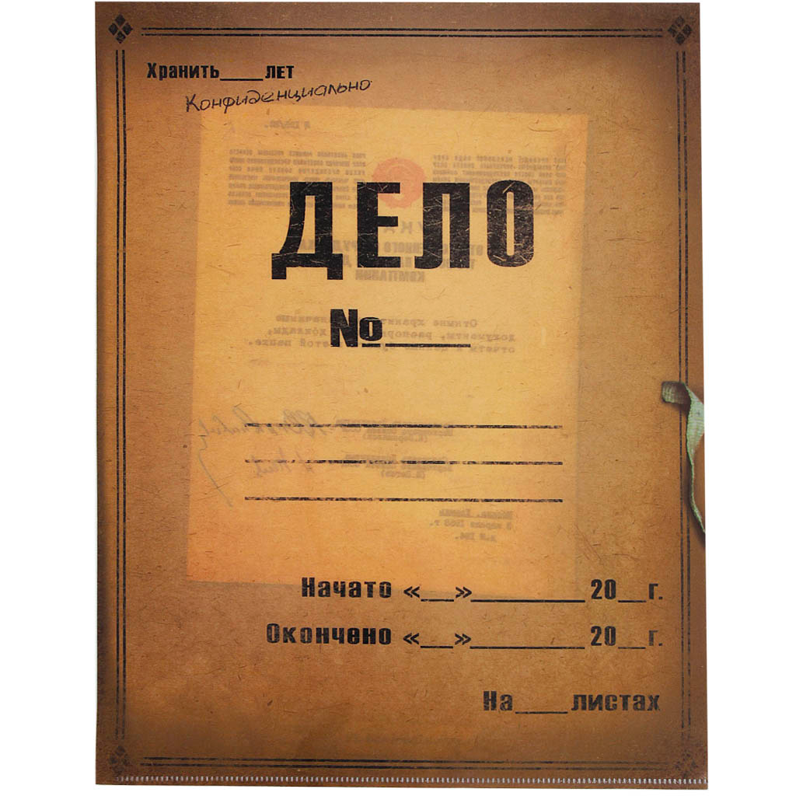
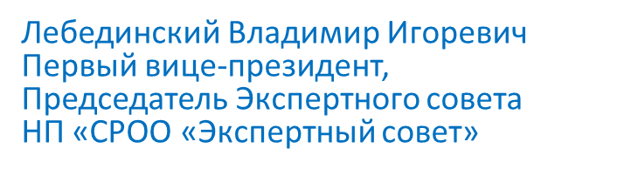
Споры и конфликты в оценке

Slide 2

Актуальность темы
srosovet.ru
рост количества попыток привлечения Оценщиков к ответственности;
повышение квалификации оппонентов и качества материалов, направленных против Оценщиков;
включение Оценщика в состав обвиняемой группы лиц;
повышение внимания к роли Оценщика в процессах;
перекладывание вины с выгодоприобретателей сделок на Оценщика;
использование укрупненных непрофессиональных суждений для определения величины ущерба;
низкое качество судебной экспертизы, выводы которой ложатся в основу обвинений;
использование сложных объектов на неразвитых рынках

Slide 3
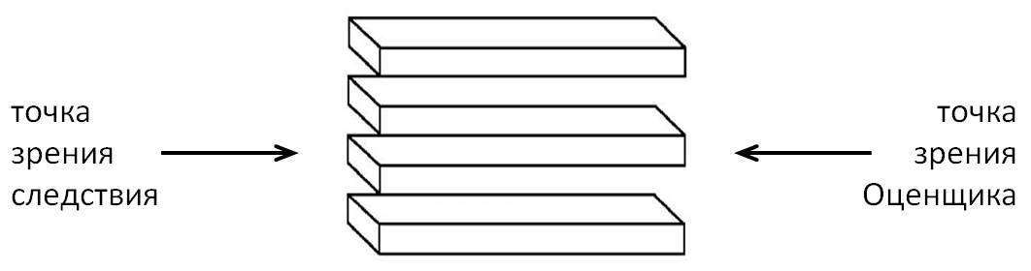
Типичные дела чиновников
Первый заместитель Председателя правительства Омской области (скотомогильники);
Заместитель губернатора Тверской области (заброшенные гостиницы в кризис);
Губернатор Новосибирской области
ОАО «Уржумский Спиртоводочный Завод» (депутаты, департамент имущества).
ДИГМ
МЭР Миасса
Управление жилищных отношений Перми
Департамент имущества Сызрани (площпдка обучения водителей)
Мэр Заречного (земли с\х, бывший лесфонд)
Глава НН, ТЭК-НН (тепловые сети)
Вице-мэр Уфы
Зампредседателя Правительства Саратовской области

Slide 4
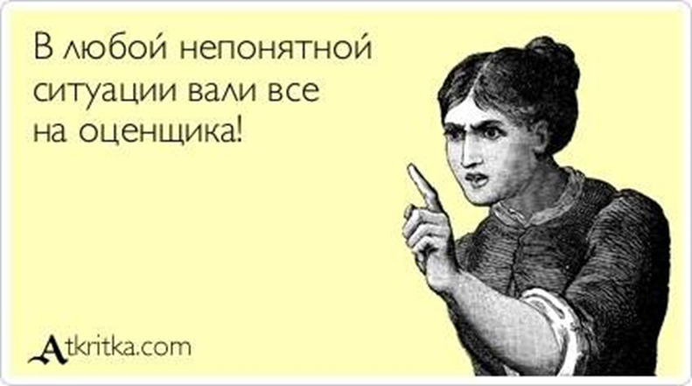
Типичные дела оценщиков
Морозовой
ЦФОК
Аверс
Пенни Лэйн Коммерц
КО-Инвест Брянск
Аверс 2
Богданический фарфоровый завод
Судебные эксперты ТОРЭКС, НЛМК
АРТ (дачные домики)
Оценщик Джанибеков

Slide 5
Схема «защиты Васильевой»
srosovet.ru
Под основной удар обвинителей выставляется Оценщик, формируется два рубежа защиты:
к основным выгодоприобретателям не могут предъявляться обвинения пока не доказано, что отчеты об оценке, на основании которых совершались сделки, искажают стоимость. Если таких доказательств нет, значит – нет и ущерба
если доказан факт искажения стоимости в отчетах об оценке, то нужно судить Оценщика, так как заказчик не виноват, что Оценщик ввел его в заблуждение, ведь заказчик не обладает специальными познаниями в области оценочной деятельности

Slide 6
Причины угроз
srosovet.ru
Не только злой умысел, но и некомпетентность
в вопросах оценочной деятельности
Три или четыре? Попробуй доказать следствию

Slide 7
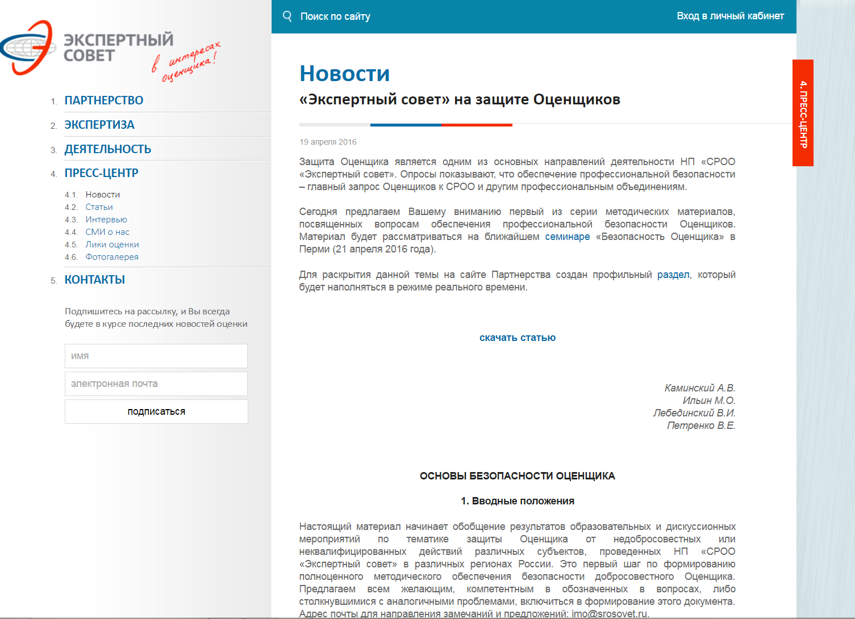
Материалы по теме

